Slide 1


Présentation du projet : BDEB Centreaide (Final)
Par Zine-Eddine Mellata, Aouad Raphael, Kirupakaran Prawin et Mousaoubaa Anthony

Slide 2

Description du projet : Voici ce que nous avons voulu créer quant à l’idée
Site internet visant à fournir une plateforme centralisée qui est lié à l’apprentissage des élèves et à l’enseignement.
Regroupe différentes fonctionnalités :
Communication entre élèves et enseignants
Distribution de documents
Clavardage visant l’entraide entre étudiants
Etc…
C’est principalement un regroupement de quelques fonctionnalités de plusieurs applications comme Omnivox, Teams et Moodle.
Principale fonctionnalité : le clavardage entre étudiants
Division en programme / sujets / cours

Slide 3

Description du projet : Voici ce que nous avons voulu créer pour l’utilité et l’innovation
Simplifier la vie des étudiants et des enseignants
Éviter la perte de temps et la confusion
Améliore l’efficacité
Encourage l’engagement et la participation via le clavardage
Plusieurs fonctionnalitéé qui facilite et enrichie le quotidien des élèves tout comme le professeur.

Slide 4


Description du projet : Cas d’utilisation
Acteur:
Professeur : personne qui utilise le site pour communiquer les élevés.
Élève : personne qui utilise le site pour communiquer entre eux ou avec le professeur.
Scénario:
Communication entre le professeur et les élèves

Slide 5

Description du projet : Technologies utilisé Django Python
Django utilise le modèle de conception MVCT.
« "MVCT" fait référence au modèle de conception "Modèle-Vue-Controleur-Template".
Django est un Framework web open-source
Framework est un ensemble d’outils, de modèles de conception qui donne une base pour créer ton application. Elles sont utiles pour accélérer le travail et permettre au codeur d’avoir des solution prête à l’usage et de se concentrer sur la logique derrière.
Elle est utilisée pour le backend du site soit le cerveau c’est grâce à elle que votre site peut fonctionner et par exemple changer de fichier html lorsque vous pesé sur un bouton.

Slide 6

Description du projet : Technologies utilisé HTML
HTML est un langage de balisage
Il permet de créer des pages web en utilisant des balises pour ajouter du contenu et des éléments interactifs
Il est utilisé pour le frontend soit les informations sur la page
Le frontend représente la partie visible d’une application ou page web. Elle permet au utilisateur d’interagir avec le site web ou application.

Slide 7

Description du projet : Technologies utilisé CSS
CSS veut dire Cascading Style Sheets
CSS est un langage qui contrôle l’apparence et la présentation des pages web.
Elle utilisé pour le frontend tout comme HTML
Elle permet d’ajouter des styles de couleurs, police, taille, etc., pour rendre la page web plus esthétique.

Slide 8
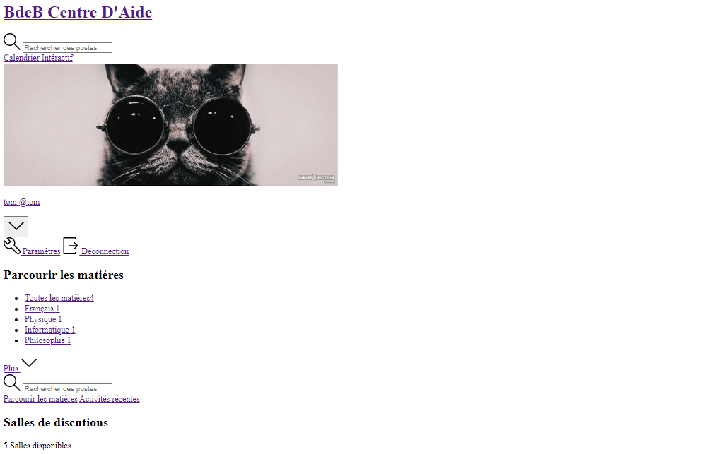
Sans CSS...

Slide 9
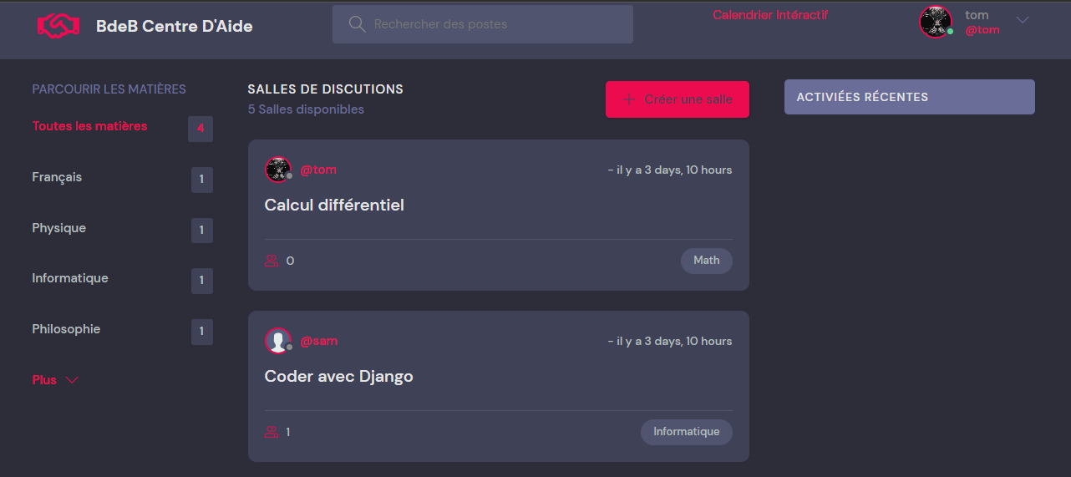
Avec CSS...

Slide 10

Description du projet : Technologies utilisé Java Script
Java Script est utile pour créer des pages web dynamique et réactives
Ça permet aussi de traiter les infirmations mis par les utilisateurs et de modifier le contenu de la page sans avoir besoin de recharger la page.
Il est exécuté dans le navigateur du visiteur et est utilisé pour le front end dans les pages web.

Slide 11

Description du projet : Technologies utilisé GitHub
GitHub est une plateforme en ligne de gestion de code et de collaboration entre codeur.
Grace à GitHub, les codeurs peuvent partager leur travail et garder tout en ordre en stockant leur code dans des boîtes spéciales appelées "repositories". Ils peuvent travailler sur leur propre version de code et fusionner avec la vraie version lorsqu'ils ont fini leur parti.
Elle permet aux codeurs de travailler ensemble facilement et d'améliorer leurs projets plus vite de partout.

Slide 12

Description du projet : SQLite 3 data base
SQLite 3 est un système de gestion de base de données
Il stocke les donné dans un fichier local
Il est utilisable principalement avec les langages suivants: Python, Java, C, C++, PHP et etc.
Les codeurs l'utilisent pour les créations d’application mobile, les sites web et etc.
Il est facile d’utilisation et nous a été utile pour stocker les informations des élèves et les messages.

Slide 13

Description du projet : Difficultés du projet
Jumelage des fichiers en un seul était compliqué et demandait plus de compréhension des langages
La compréhension et l’utilisation du MVCT a été difficile
Une grande difficulté est de faire fonctionner les URL aux vues et aux Template, ça demande plus de compréhension

Slide 14

Description du projet : Les changements apporté au projet
On n’a pas réussi à tout mettre les fonctionnalités désirées dans le site pour cause le manque de temps et de connaissance sur les différents langages utilisé.
Le calendrier n’était pas au point malgré qu’il soit présent, les cours et la remise de documents n’ont pas été généré pour chaque étudiant il fallait qu’il sélectionne les cours pour lesquels ils font partie.
Le site aurait pu être plus facile à utiliser pour les étudiants malgré la fonctionnalité qu’on n’a pas réussi à mettre.

Slide 15

Description du projet : Perspective
Avec plus de temps, on aurait fait la vidéo conférence et faite en sorte que le tout soit plus optimal et plus beau.
Pour le calendrier, qu’il soit plus optimale et facile d’utilisation.
On aurait fait des sites personnalisés pour chaque personne comme un site utile pour les professeur, un pour les technicien et un autre pour les élèves (site plus spécifique pour chacun et moins général).

Slide 16
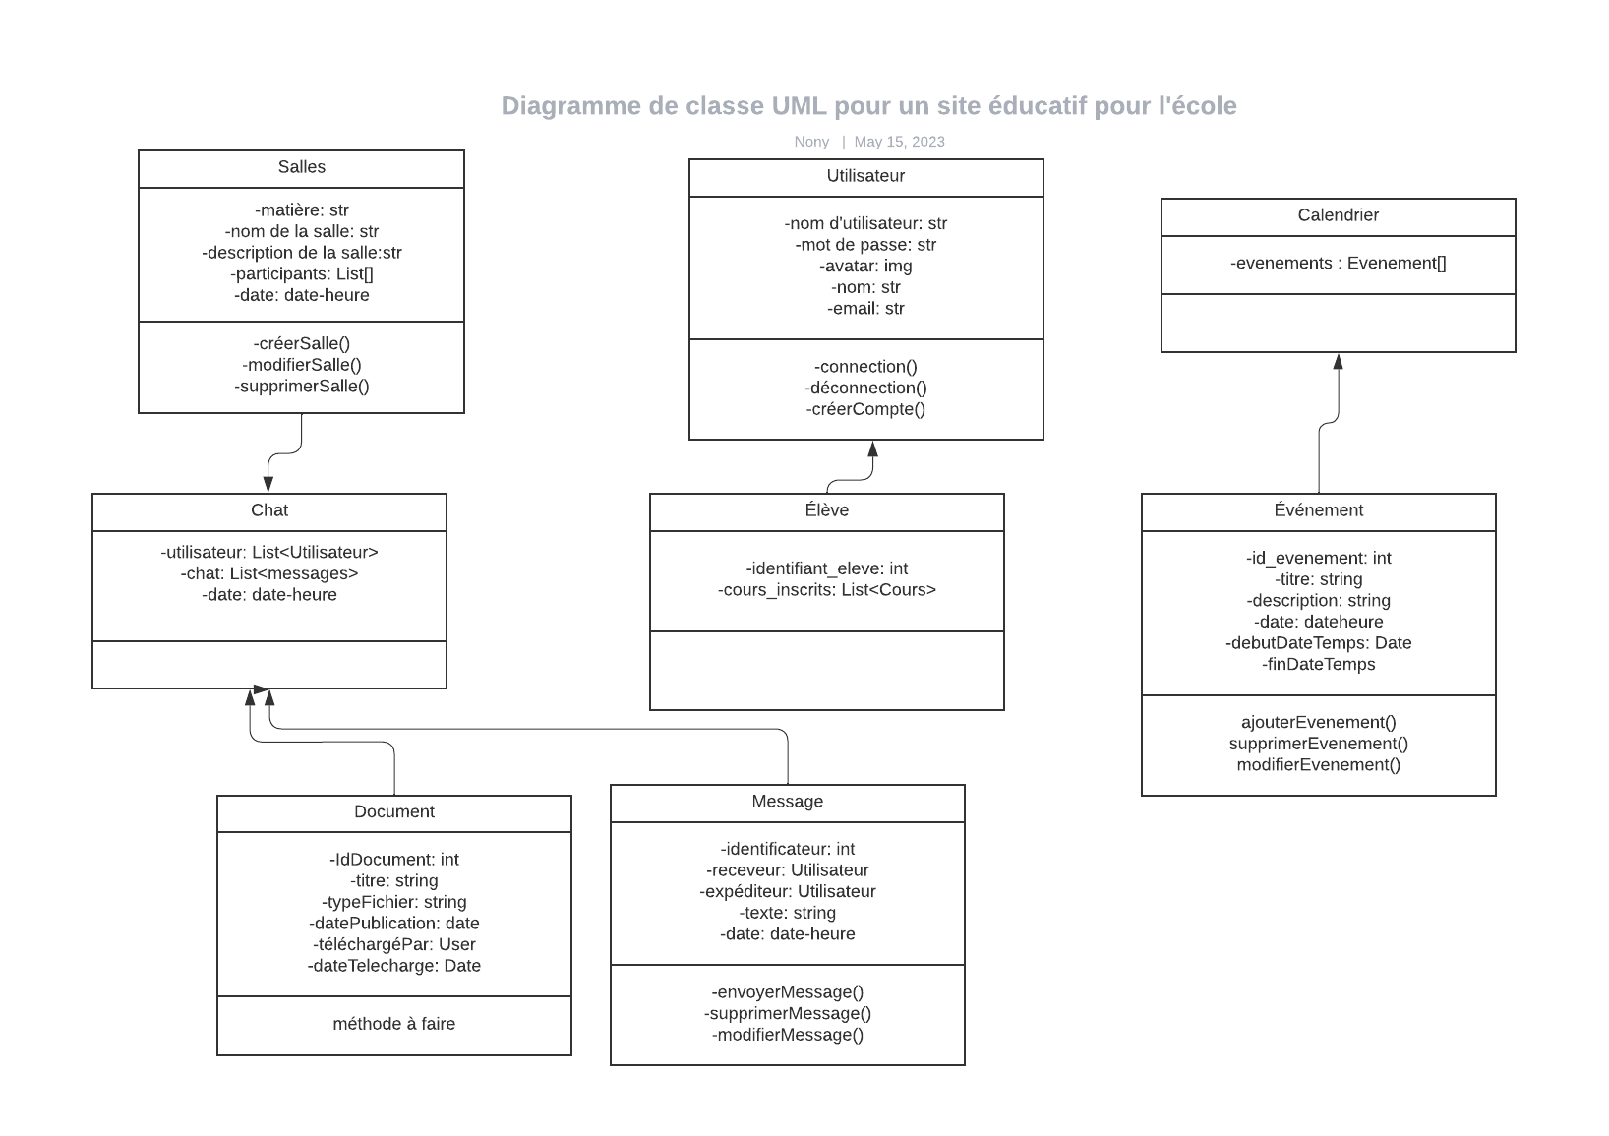
Description du projet : Diagramme de classe UML

Slide 17
Lien pour la démonstration du site internet
https://bdebqcca-my.sharepoint.com/:v:/g/personal/2086074_bdeb_qc_ca/Eb4BcV4Pj3NNoFXO81FcM4MBg8th16NjQfUeyRWOKop_DQ?e=Sn4PFz
https://bdebqcca-my.sharepoint.com/:v:/g/personal/2086074_bdeb_qc_ca/Eb4BcV4Pj3NNoFXO81FcM4MBg8th16NjQfUeyRWOKop_DQ?e=Sn4PFz

Slide 18

Description du projet : Conclusion (finale)
Le projet n’a pas été facile à réaliser, il y a eu beaucoup de problèmes et de difficultés, mais il a été très intéressant de faire ce projet et d’en apprendre davantage sur les différents langages et surtout de créer notre propre projet. On a appris aussi à travailler en équipe et à communiquer, ce qui nous a été très bénéfique.

